Slide 1
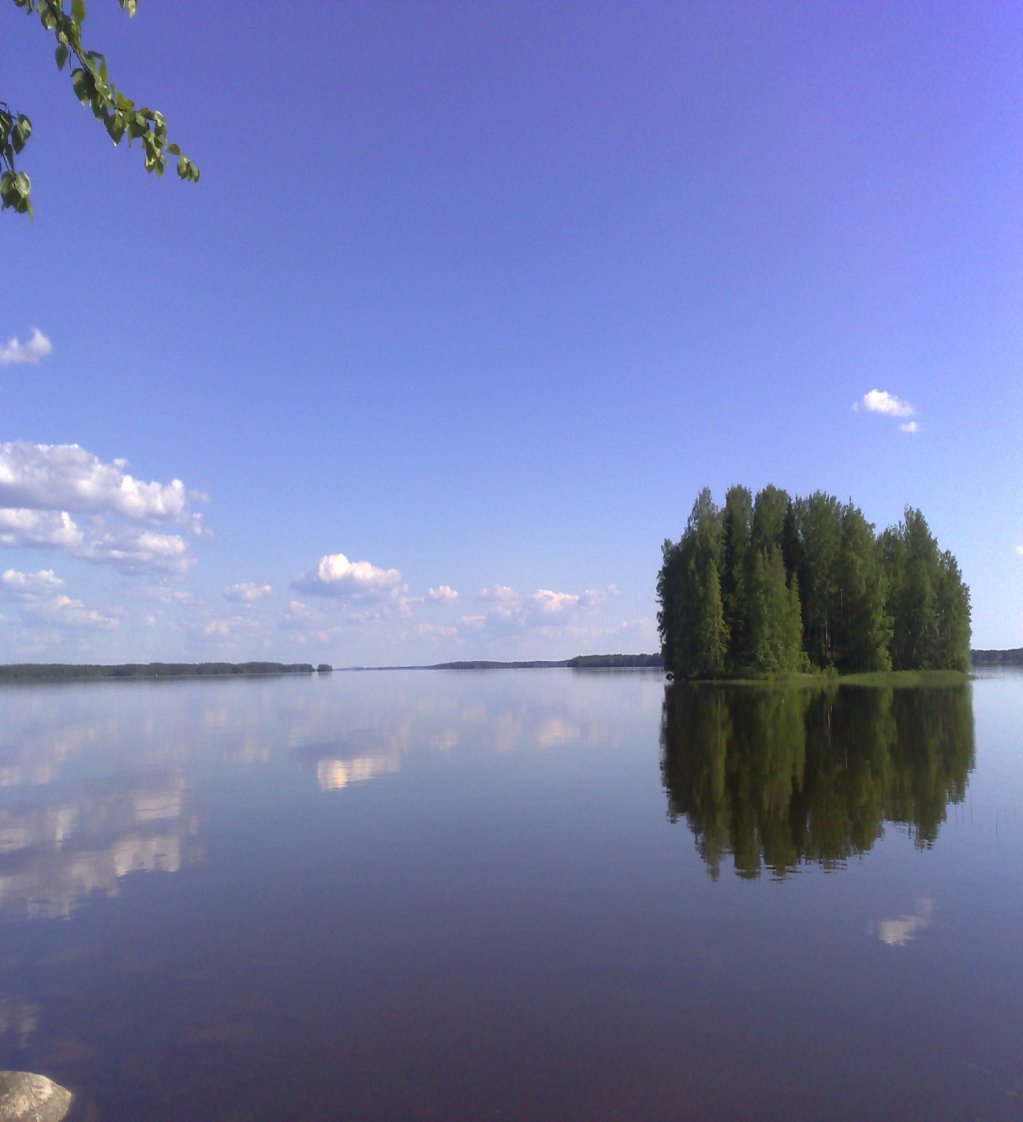
HÖYTIÄINEN TARVITSEE YSTÄVIÄ
Toimintasuunnitelma 2016 →
Pro Höytiäinen 25.11.2015
VISIO
TAVOITTEET
TOIMENPITEET
TALOUSARVIO

Slide 2
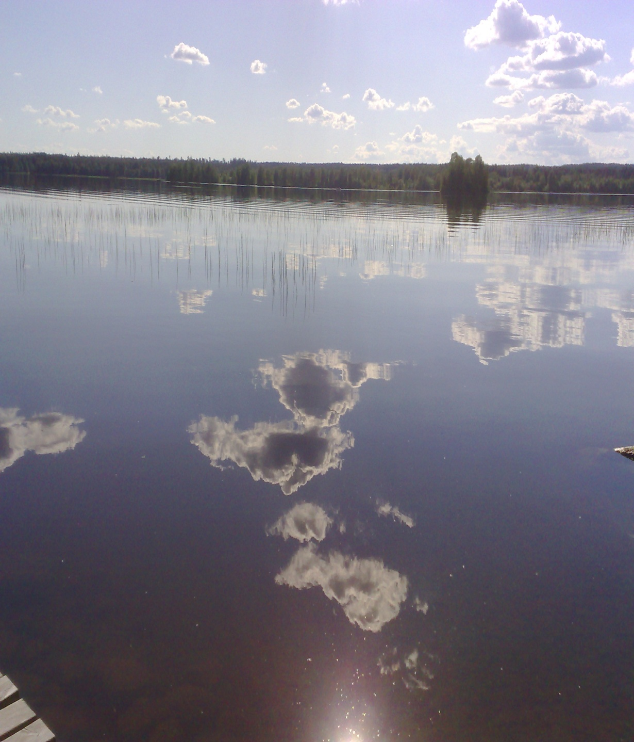
VISIO eli mitä mielessä kangastelee
puhdas ja leväkukinnoista vapaa järvi
järven ja sen valuma-alueen joissa monipuolinen ja luontaisesti lisääntyvä kalakanta
järvellä entistä monimuotoisempi linnusto
vetovoimainen ja tunnettu vastuullisen ympärivuotisen järvimatkailun kohde, joka ammentaa kulttuurihistoriastaan
rannoilla elinvoimaiset kunnat ja kylät
Pro Höytiäinen ry tunnustettu toimija ja yhteistyökumppani alueellaan ja valtakunnallisesti. Verkottunut myös kansainvälisesti. Yhdistys edistää kestävän kehityksen mukaisia arvoja.
…

Slide 3
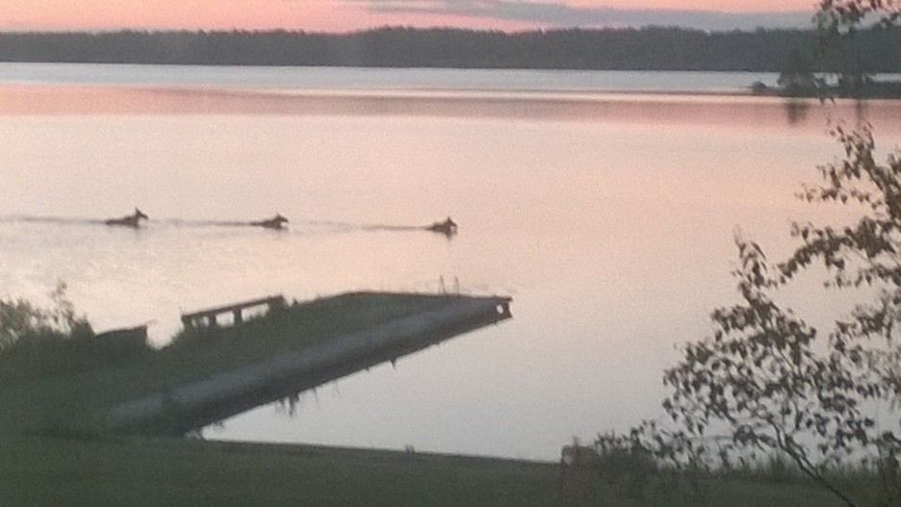
TAVOITTEET eli vaikuttamisen motiivit NYT ja TULEVAISUUDESSA
Vedenlaatu ykkösluokkaa
Kalakanta tasapainoinen
Linnusto monipuolinen
Järvellä liikkuminen turvallista
Järven kestävä käyttö entistä monipuolisempaa
Järvi tunnetaan paremmin, siitä tiedetään enemmän
Pro Höytiäinen ry aktiivinen edunvalvoja ja rakentava yhteistyökumppani työssä kestävän tulevaisuuden puolesta

Slide 4
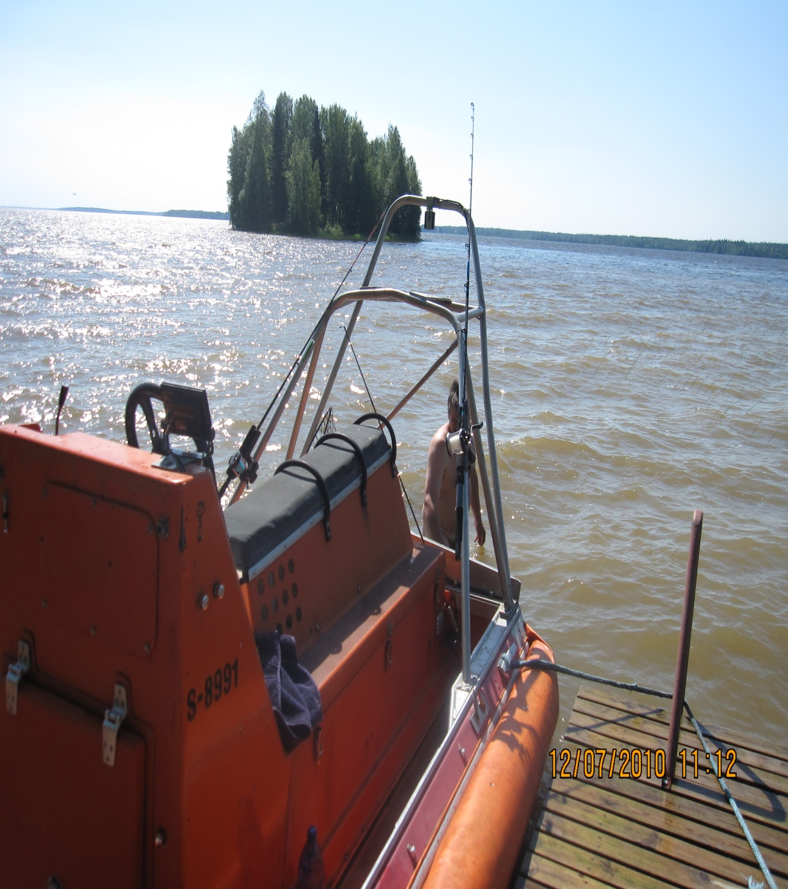
TOIMENPITEET 2016 JA →
Vedenlaatu ykkösluokkaa
1. Vedenlaadun seuranta:
Näkösyvyyksien mittaus
Leväseurannat
Vesinäytteet
HANKE -esimerkki: 2015- havainnointiverkoston laajentaminen ”Höytiäisen Verkkokoulut”: rantakylien ja alueen koulujen aktivointi ja opastus ympäristön havainnointiin ja systemaattiseen seurantaan (näkösyvyys, veden laatu, levät)sekä mittaustulosten tallennukseen ja tulkintaan. seurantatulosten hyödyntäminen.
W/ELY, SYKE, kyläyhdistykset, koulut

Slide 5
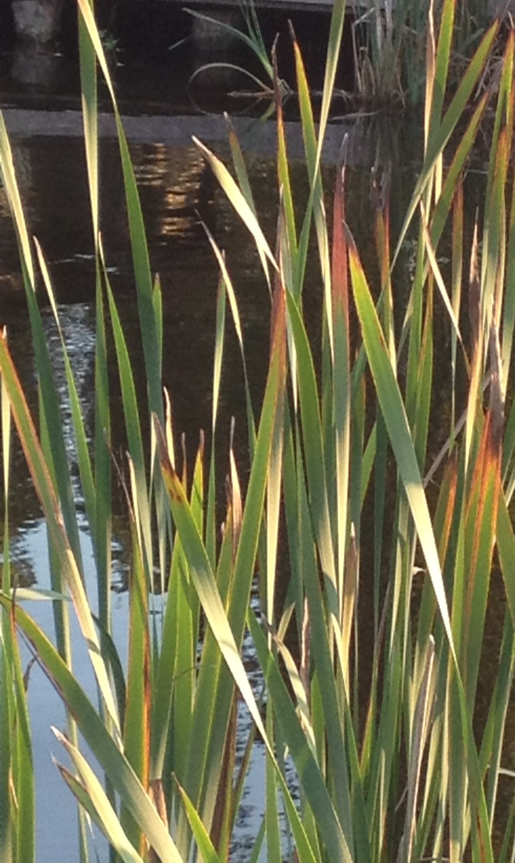
I. Vedenlaatu ykkösluokkaa:
2. Vedenlaadun ja järven tilan parantaminen:
Kosteikot
Laskeutusaltaat
Niitot ja niittojätteen hyötykäyttö
Ruoppaukset ja ruoppausmassan hyötykäyttö
HANKE -esimerkki: Valuma-alueen jokien kunnostuksen yleissuunnitelmat (ongelmien kartoitus, toimenpide-ehdotukset, kustannusarviot)
W/ELY

Slide 6
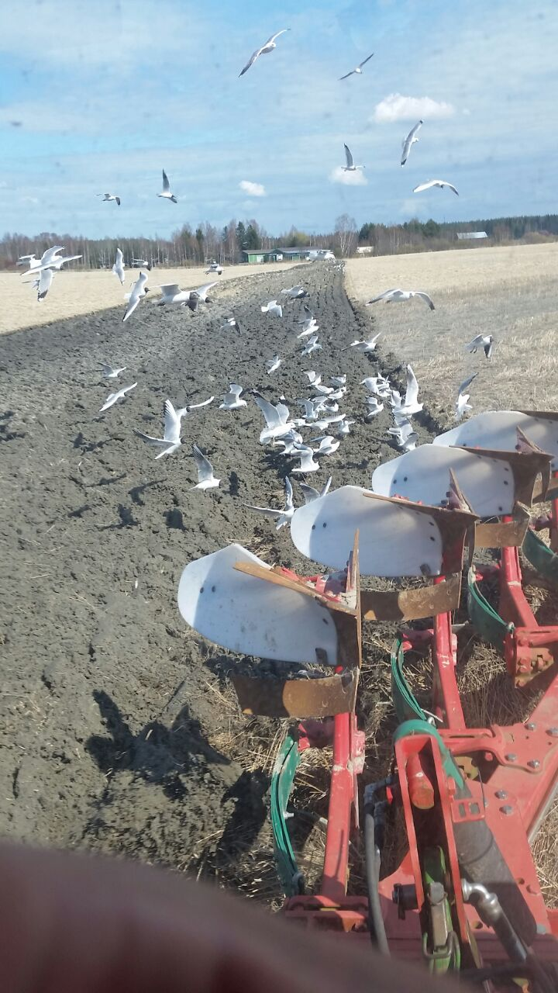
I. Vedenlaatu ykkösluokkaa
3. Veden laatua heikentäviin toimiin vaikuttaminen:
Maatalous – viljelymenetelmät
Metsätalous – hoidon ja korjuun menetelmät
Suot – kuivatusojien hyödyntäminen vesistönkunnostuksissa
Liikenne – biotankkausasemat?
Asutus – ympäristötietoinen ja omavastuinen ranta-asutus
HANKE -esimerkki: yleissuunnitelma ranta-alueiden pelloille (ongelmien kartoitus, toimenpide-ehdotukset, kustannusarviot)
W/ELY, MTK

Slide 7
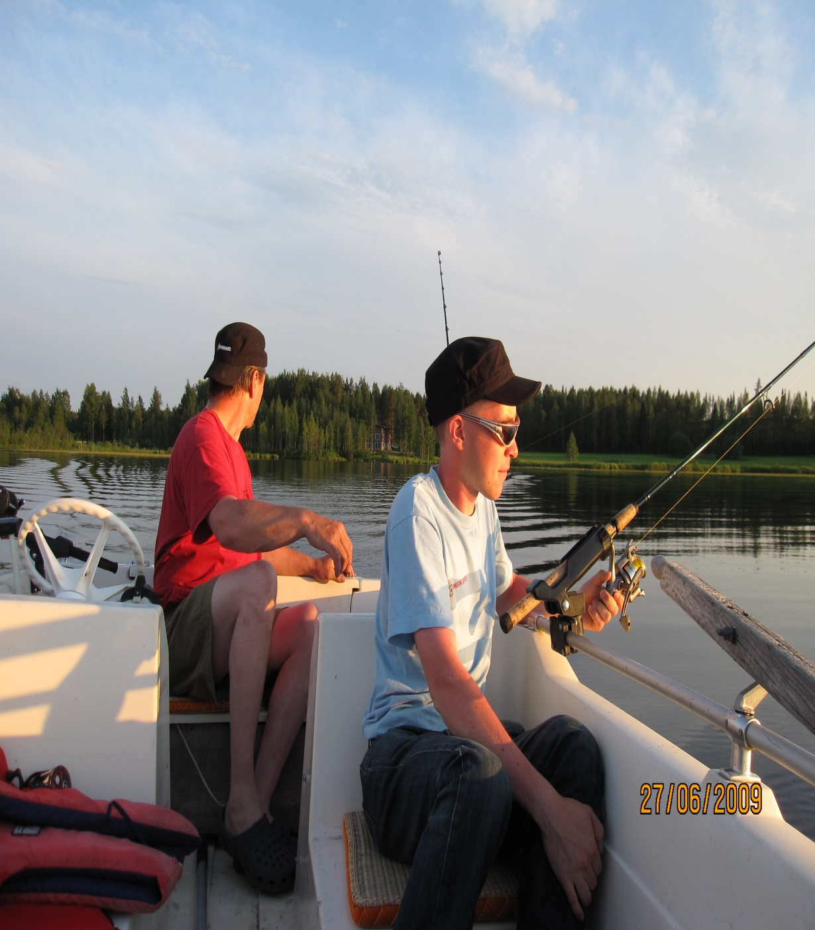
II Tasapainoinen kalakanta
4. Kalaston seuranta näytteet, kirjanpitokalastus
5. Hoitokalastus
6. Luonnonvaraisten kalakantojen turvaaminen
W/osakaskunnat+Kalatalouskeskus+yliopisto+yrittäjät
III Monipuolinen linnusto
7. Pesimärauha uhanalaisille lintulajeille
HANKE -esimerkki: Lintuluotojen pesimärauhan merkintä ja tiedotus
W/ PKLTY

Slide 8
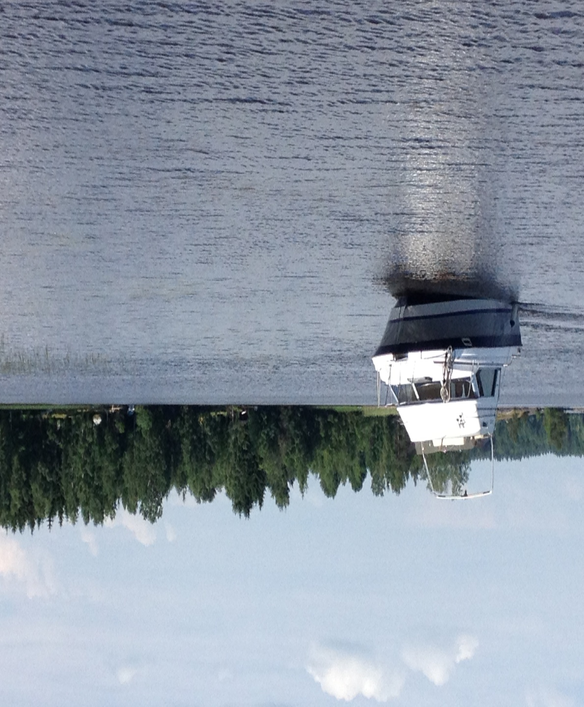
IV Järvellä liikkuminen turvallista - infra kuntoon vesillä ja rannoilla
8. Reittien merkintä vesille ja vesistökarttoihin
9. Karikkojen merkintä vesille ja vesistökarttoihin
10. Rantautumiseen tarvittava infra – kartoitus, kunnostus, yhtenäinen ilme
HANKE -esimerkki: Ruvaslahden reitti ?
HANKE -esimerkki: tarvittavien rantautumisrakenteiden kartoitus, yhtenäisten ja omaleimaisten ilmeiden suunnittelu ja toteutus
W/ HöPS, kyläyhdistykset, osakaskunnat, jakokunta, PKAMK tms.

Slide 9
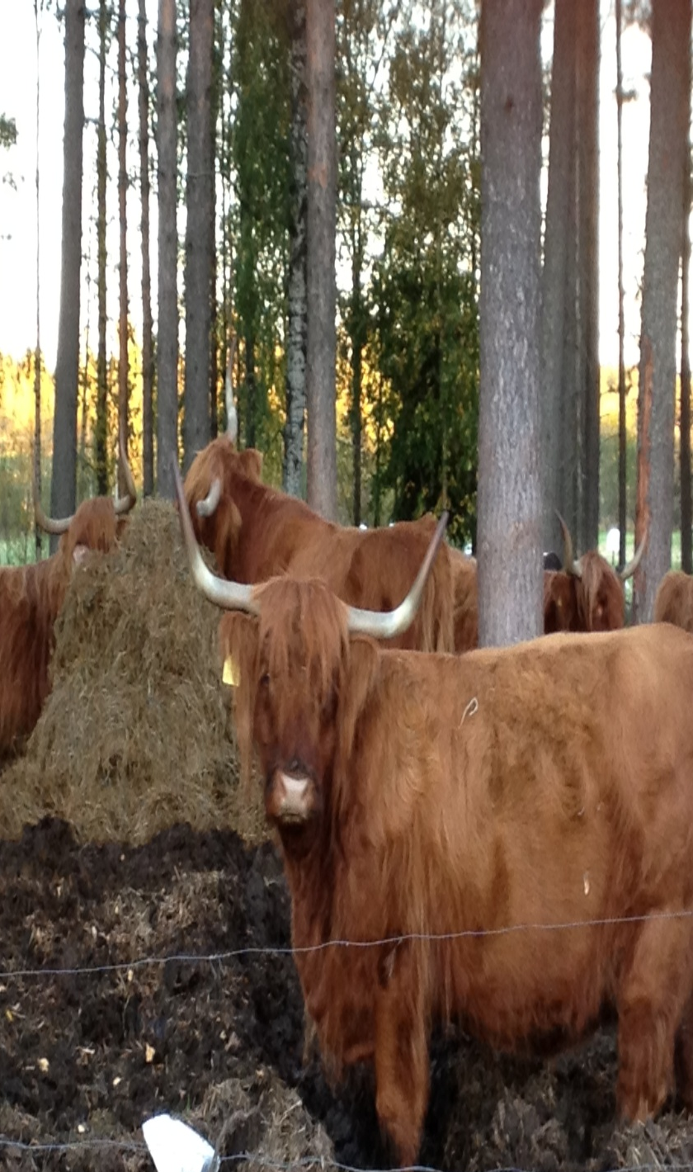
V Järven kestävän käytön monipuolistaminen
11. Järven toiminnallisten suunnitelmien selvitystyötä
Rantojen käytön suunnitteluun osallistuminen
Alueen vastuullisen järvimatkailun kehittämiseen osallistuminen (Kontioranta, Varparanta, Huhmari)
Järvimaiseman monimuotoisuuden edistäminen
HANKE -esimerkki: vanhojen laidunsaarten kartoitus ja maisemalaidunnus -kokeilut
W/ Pro Agria, MSL

Slide 10
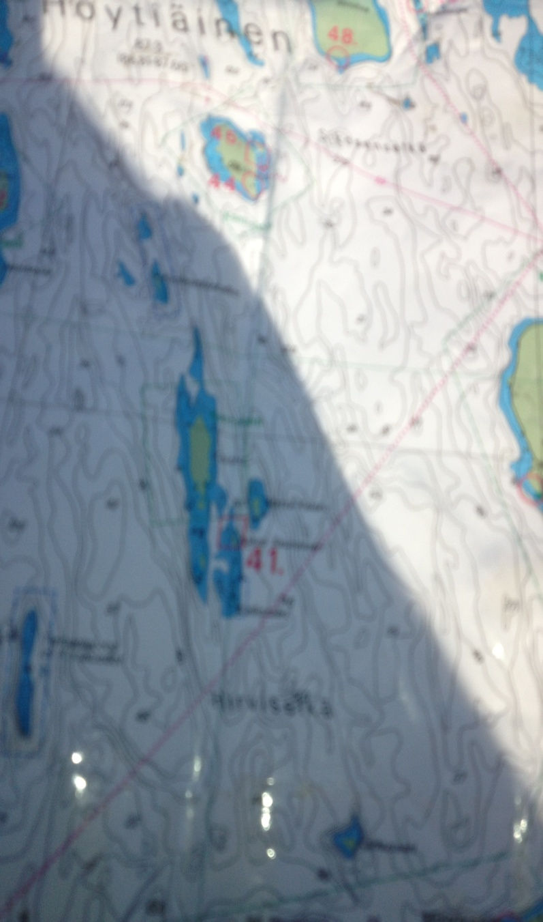
VI. Järvi tunnetaan paremmin, siitä tiedetään enemmän
12. Tiedonkeruu ja -koonti nettisivuille
kirjallisuuden ja arkistoaineistojen kokoaminen
uuden tiedon kerääminen (tarinat, järviperinnetietous)
13. Tiedotusmateriaali
14. Mediatuotteet
HANKE -esimerkki: Höytiäisen ja ympäristön maisemanmuodostus > seminaari, Vanhan rannan reitti, 33 kohdetta, animaatio
W/ PKAMK, UEF, …

Slide 11
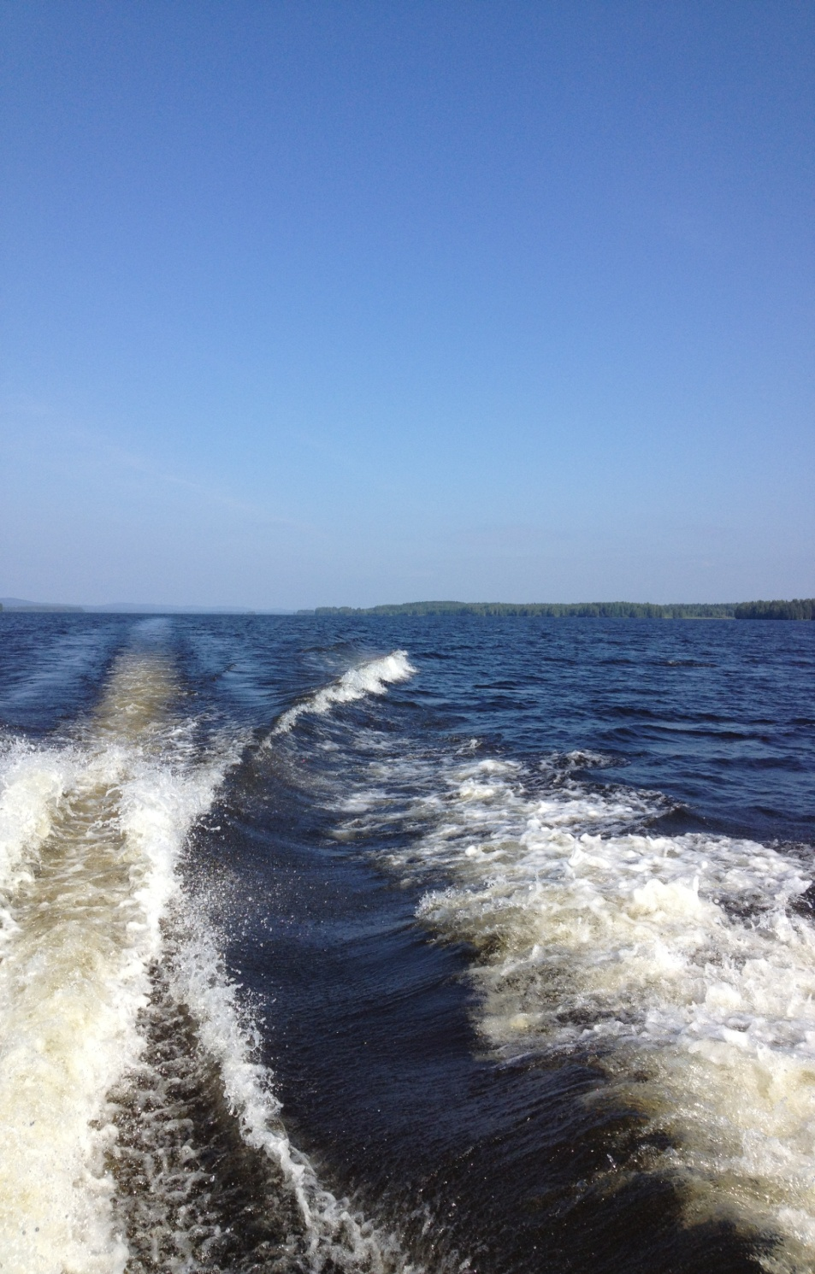
VII Pro Höytiäinen ry:n toiminnan kehittäminen
15. Hallituksen työtavat ja strategiset suunnitelmat (tosu, viestintä, varainhankinta)
16. Verkostoituminen – yhteistoiminta ja vuorovaikutus anta- ja valuma-alueilla toimivien, Höytiäiseen eri tavoin vaikuttavien yhteisöjen kanssa; jäsenhankinta
17. Monikanavainen tiedotus ja viestintä (nettisivut, fb, yhteydet jäsenistöön, mediayhteistyö)
18. Ideat hankkeiksi, projekteiksi ts. hakemuksia eri rahoituskanaviin
HANKE-esimerkki: Höytiäisen ja järviyhdistyksen tunnettuuden lisääminen sekä toiminnan edistäminen ja organisointi
HANKE-esimerkki: Höytiäinen verkkoon – monikanavaisen tiedotus- ja viestintämateriaalin suunnittelu ja toteutus

Slide 12
Talousarvio 2016
Tulot
Menot
4200 e / jäsenmaksut
1300 e/ toimintatuki
1500 e / satunnaiserät
Yhteensä 7000e
1500 e / hallinto
2000 e /ilmoitukset
3500 e /osallistuminen, matkat
Yhteensä 7000e
Toimintasuunnitelman toteuttamiseen haetaan rahoitusta EU-ohjelmista. Tarvittavat omarahoitusosuudet pyritään kattamaan mahdollisuuksien mukaan yhdistyksen talkootyönä, kasvattamalla jäsenmäärää ja varainhankinnalla.

Slide 13
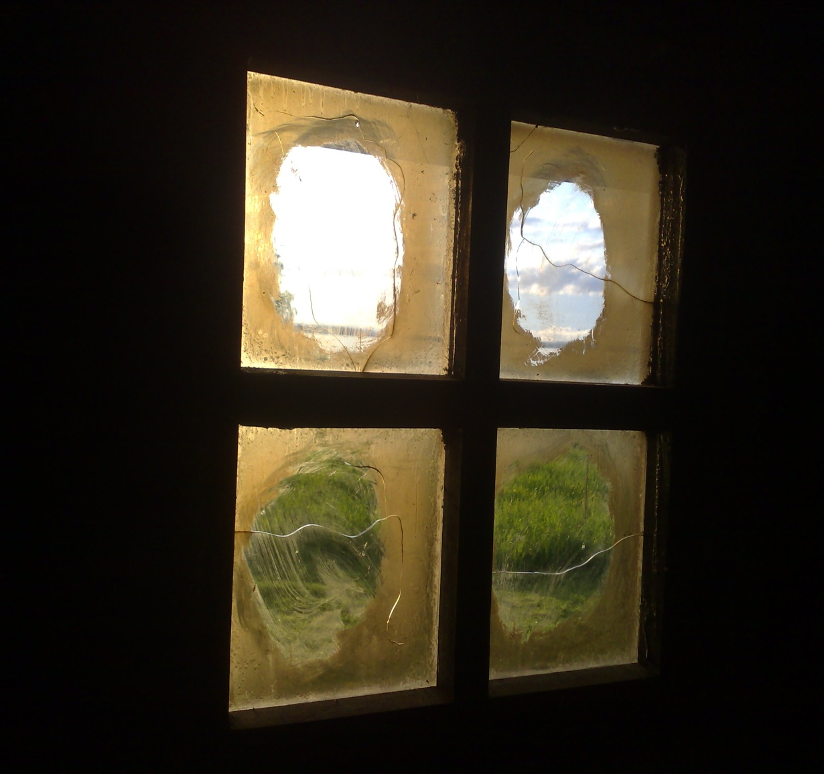
Ajatuksia jatkoon …
Yhteistyö muiden ’pro vesistöt’ –yhdistysten kanssa -> EU -erityisohjelmakelpoinen kattojärjestö?
Jokamiehen imuruoppaus- ja niittolaitteiden kehittäminen w/ keksijäyhdistys
Nuoriin kohdistuvaa kalastusharrastus- kampanjointia
Kalastuksen tuotteistus matkailun käyttöön ja paikallisiksi tapahtumiksi (kuhamarkkinat, kalastusmuseo, kalasaunaperinne)
Digi –muotoon monipuolista, vuorovaikutteista infoa
kestävää käyttöä tukevaa palvelumuotoilua
Avovesiuintitapahtuma Höytiäisen poikkiuinti
…
2019 uusi Höytiäinen 160 vuotta
…

Slide 14
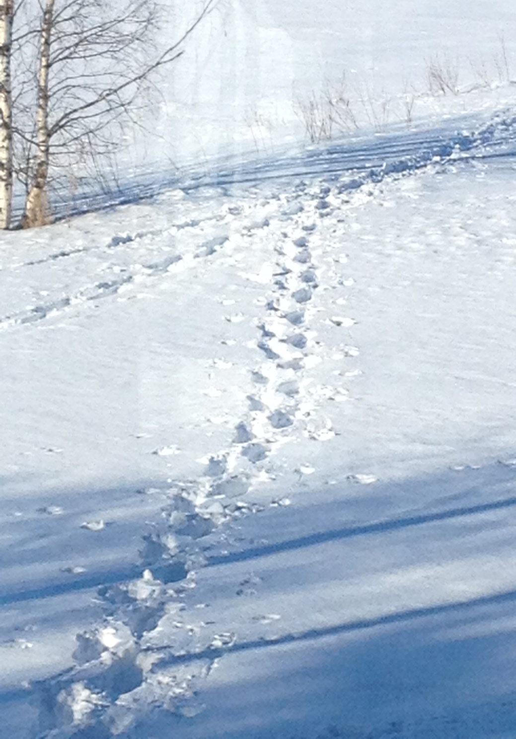
Pidetään yhteyttä: prohoytiainen@gmail.com
Tuija Jormanainen 0400 – 624 015
Kirsi Karhio , pj. 050 – 3282 144
Elsi Kauppinen 040 – 748 4080
Heikki Kukkonen 0400 – 402 299
Ari Lappalainen 0400 – 210 440
Seppo Lavikainen 044 – 2820 700
Matti Mäntynen 045 – 1027 555
Matti Pihlatie 050 – 3743514

